Slide 1
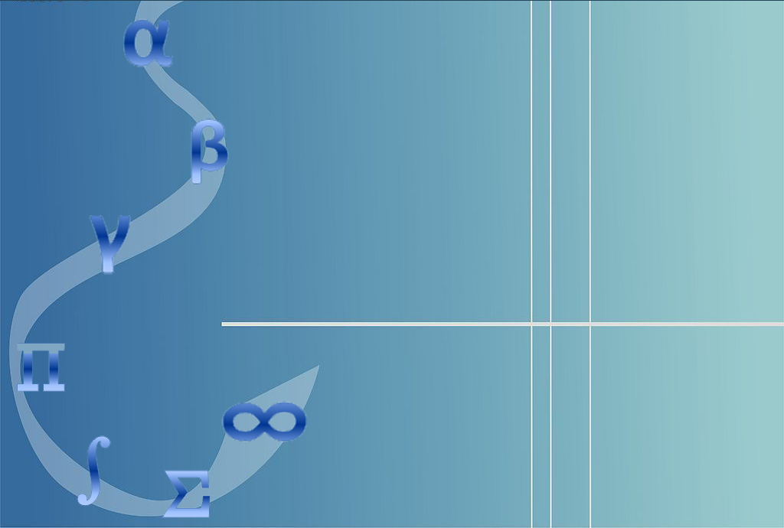
旋 转 体 的 体 积
公共教学部 孟祥旺

Slide 2
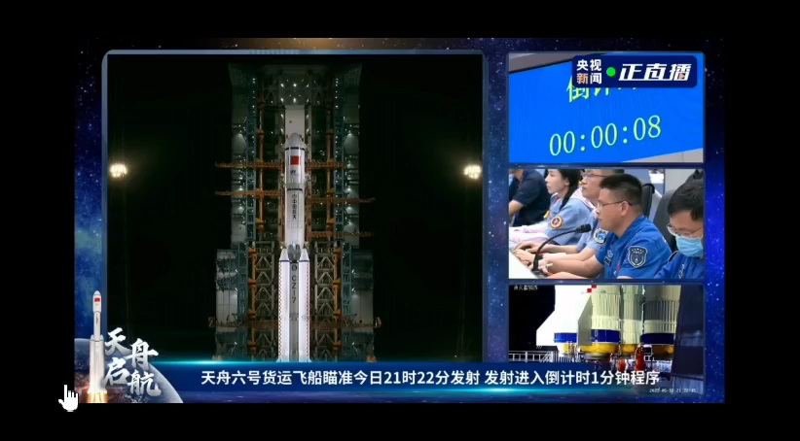
旋转体的体积
问题引入
探索原理
新知学习
学以致用

Slide 3
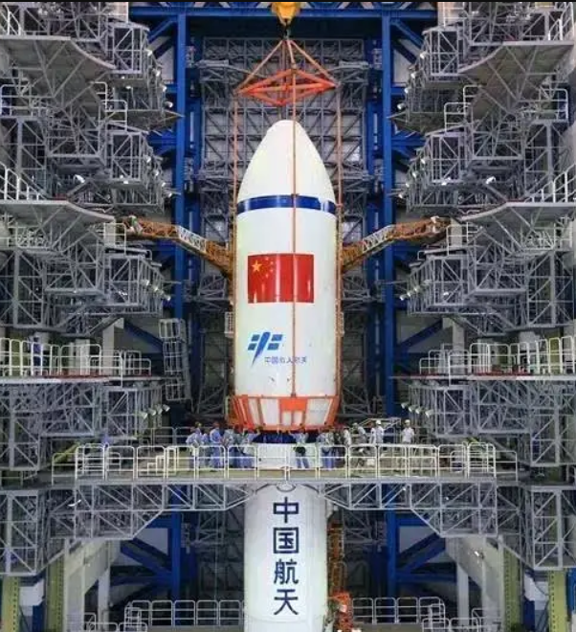
旋转体的体积
问题引入
探索原理
新知学习
学以致用
知识小贴士
整流罩用于保护卫星、飞船及其它有效载荷，以防止卫星、飞船受气动力、气动加热及声振等有害环境的影响，是运载火箭的重要组成部分。天舟六号货运飞船长度为10.6米、总重13.5吨，为了容纳这个大家伙，长征七号运载火箭的整流罩高度达12.7m。那么它的体积到底有多大呢？

Slide 4
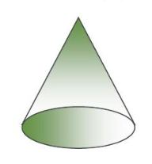
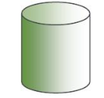
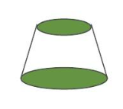
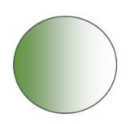
旋转体的体积
问题引入
探索原理
新知学习
学以致用
旋转体：
由一个平面图形绕这平面内一条直线
旋转一周所围成的立体叫做旋转体.
平面内这条直线叫做旋转轴.

Slide 5
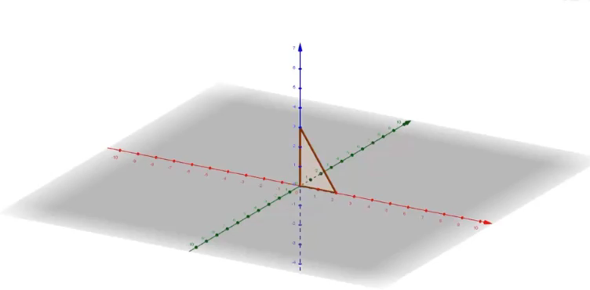
旋转体的体积
问题引入
探索原理
新知学习
学以致用

Slide 6
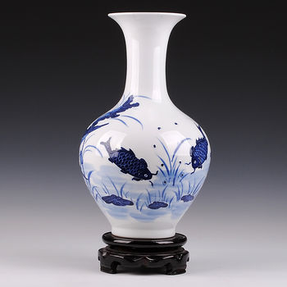
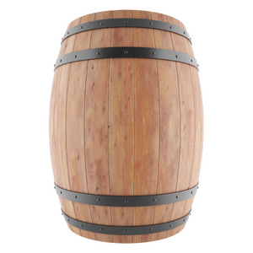
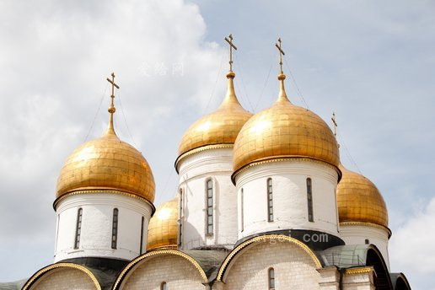
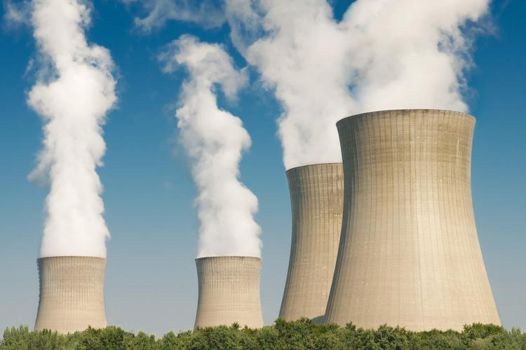
旋转体的体积
问题引入
探索原理
新知学习
学以致用

Slide 7
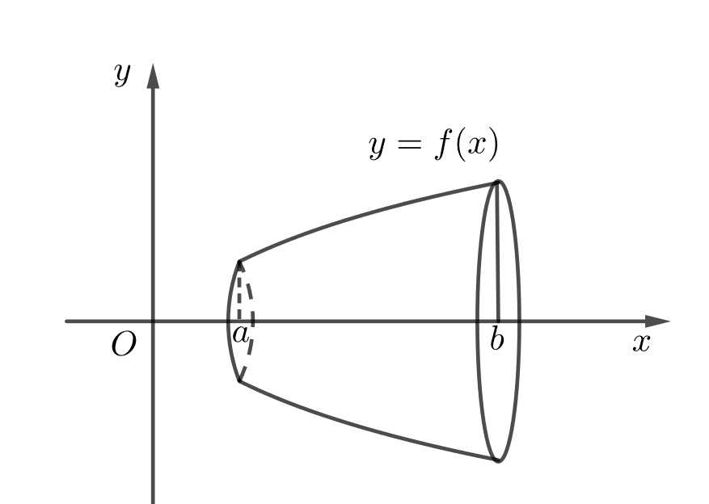
旋转体的体积
问题引入
探索原理
新知学习
学以致用
类型 1
STEP1:
选定 为积分变量，

Slide 8
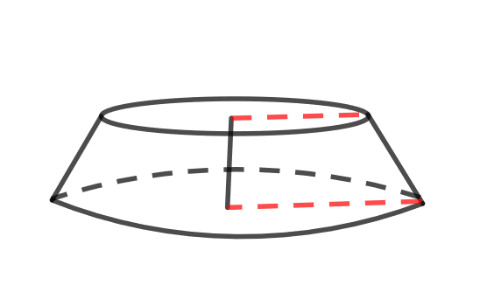
旋转体的体积
问题引入
探索原理
新知学习
学以致用
类型 1
重点
STEP2:
构造体积微元
STEP3:

Slide 9
旋转体的体积
问题引入
专业结合
探索原理
新知学习
学以致用
例1 求由曲线 与直线 所围平面图形绕 轴旋转一周所得旋转体的体积.
解
选定 为积分变量，
体积微元
所求体积

Slide 10

旋转体的体积
问题引入
探索原理
新知学习
学以致用
例2 求由椭圆 所围成的图形绕 轴旋转而成的旋转体的体积.
解
选定 为积分变量，
体积微元
所求体积

Slide 11

旋转体的体积
问题引入
探索原理
新知学习
学以致用
类型 2
STEP1:
选定 为积分变量，

Slide 12

旋转体的体积
问题引入
探索原理
新知学习
学以致用
类型 2
重点
STEP2:
构造体积微元
STEP3:

Slide 13

旋转体的体积
问题引入
专业结合
探索原理
新知学习
学以致用
例3 求由抛物线 与直线 所围平面 图形绕 轴旋转一周所得旋转体的体积.
解
选定 为积分变量，
体积微元
所求体积

Slide 14

旋转体的体积
问题引入
探索原理
新知学习
学以致用
长征七号整流罩组合体参数

